Slide 1

欢迎加入国重实验室
2022
博士研究生：戴铭杨

Slide 2
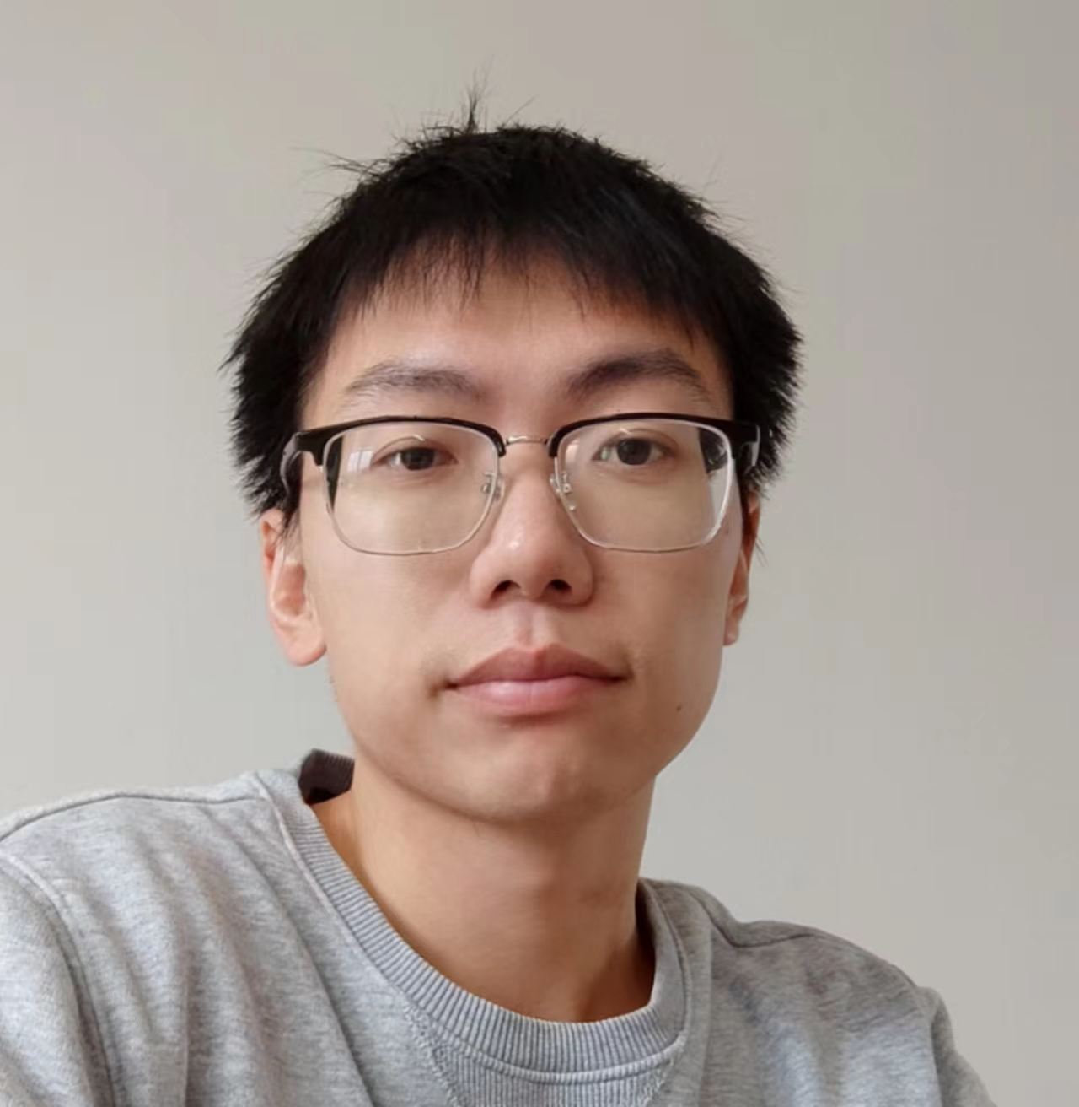
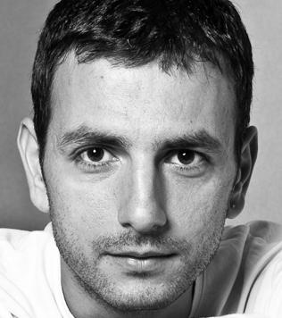
自我介绍
姓名：
戴铭杨
导师：
George Barmpalias
我感兴趣的研究领域：
年级：
普博二年级
算法随机性、可计算学习理论、递归论、集合论、可计算分析
爱好：
游戏、哲学、篮球、健身、运动

Slide 3
第一年做了什么
1.修学分
形式化方法、博士英语、马克思主义与当代
2.帮助导师评审论文
一篇关于全局的自动机理论
一篇关于logic depth（递归论）
还一篇是关于NLP的

Slide 4
第一年做了什么
3.研究导师的课题
1.证明用算法随机性中实数集的K、C度性质划分其基数大小的论文中的一个引理。
2.与今年已经毕业的程仕超同学共同研究由是否有最大K度等问题导出的一个博弈游戏的问题。

Slide 5
第一年做了什么
4.组会报告
5.丰富的课余活动
6.完成学生工作组的任务
7.做自己的研究
现在在写一篇关于可计算学习理论的文章。以图灵机作为学习者，寻找哪些可计算概率作为概念的假设集可以被学习（EX-learn），并且这些假设的集合不是递归可枚举的。

Slide 6

想对新生说的
1. 国重实验室相对比较自由，适合学生全面发展。
2. 研究生阶段时间很短，尽早开始科研的课题。
3. 老师们知识都很渊博，对科研前沿问题很熟，遇到问题及时沟通。
4. 做一篇理论相关的论文对新手来说工程量巨大，要与他人合作。

Slide 7
2022
祝大家学业顺利，生活愉快。

